Slide 1
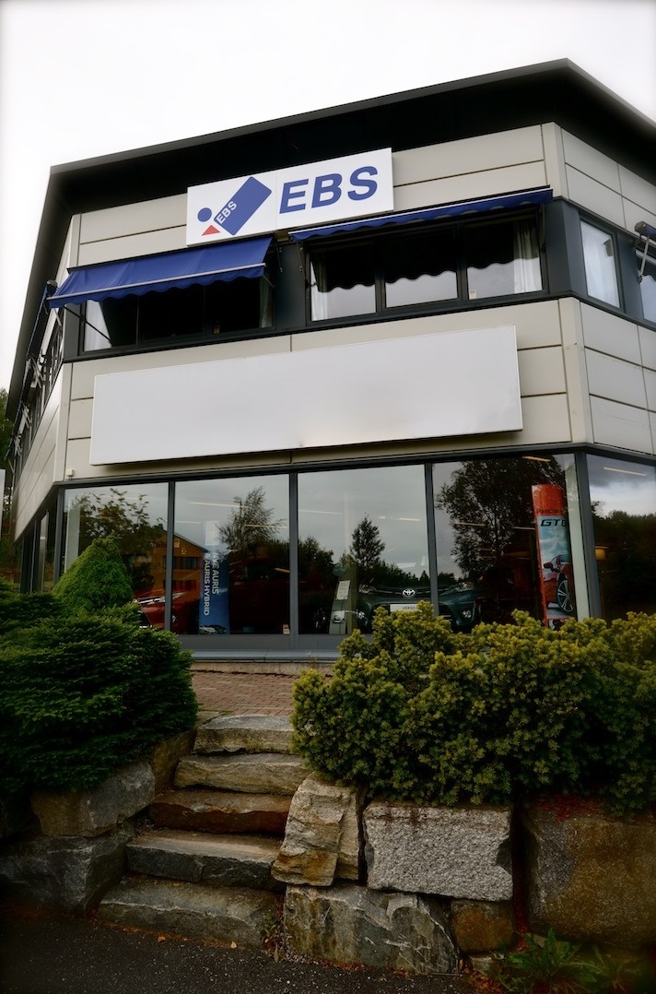
Elektroniske Betalings Systemer

Slide 2
FLEXPAY
Betalingssystem for kantine og idrettsarenaer

Slide 3
FLEXPAY
Brukeren av systemet får et kort som lades opp med ønsket beløp og betaler for seg raskt, enkelt og kontaktløst uten pinkode.

Slide 4
FLEXPAY
Kan benyttes i kombinasjon med interne adgangssystemer, adgangskort og sesongkort
Enkel og rasjonell måte å betale uten kontanter
Bedret hygiene ved slutt på kontanthåndtering
Raskere avvikling uten kassakø
Enklere og raskere kassaoppgjør for kantinen, sparer kostnader
Tilgang til gode økonomirapporter, god oversikt over handlemønster
Sikrere drift med minimalisert svinn og bedret økonomi
Forskuddsbetaling på kortet, bedret likviditet for kantinen
Kan integreres med de fleste kasser på det norske markedet

Slide 5
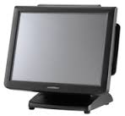
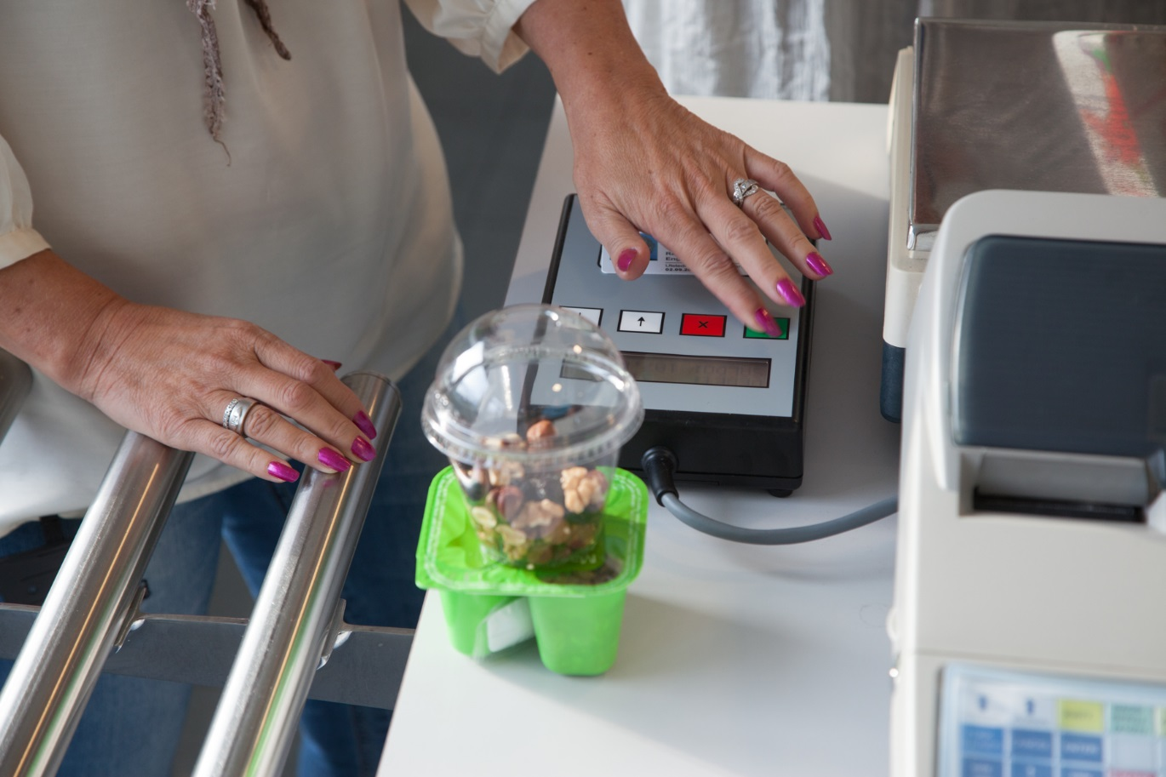
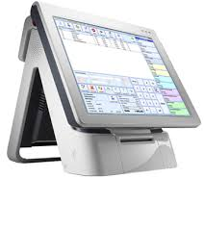
FLEXPAY

Slide 6
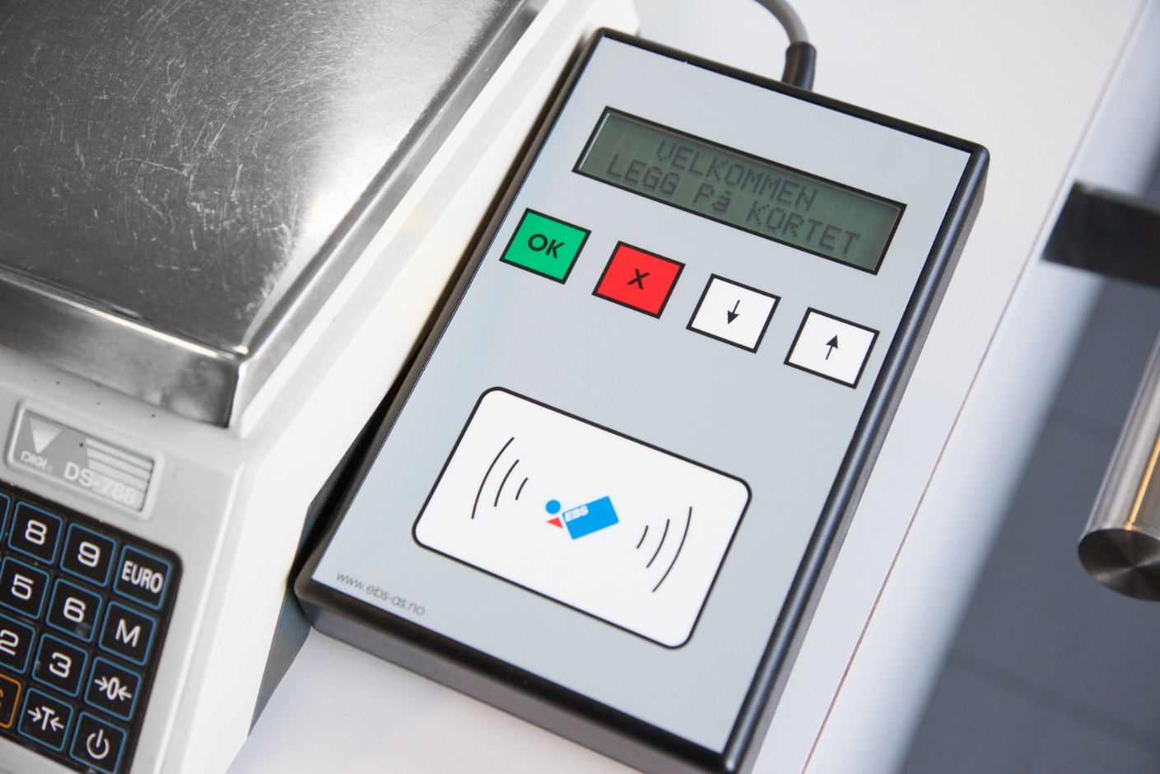
FLEXPAY

Slide 7
NOCASH
SELVBETJENT BETALINGSLØSNING
Spesialtilpasset til servicebransjer for avlastning av personell og ubetjente salgssteder.

Slide 8
NOCASH
Tar betalt for tjenester eller produkter som soltid i solarium, kjøp av golfballer på driving range eller lading av intern/sesongkort
Touchskjerm med bilder og tekst gjør valgene oversiktlige, kan tilpasses etter behov
Kan kobles opp for styring av eksterne løsninger, for eksempel solarier og vendingmaskiner
Backoffice system sender statistikker, rapporter og omsetningstall elektronisk
Betal med bankkort eller ferdig ladet internkort
Remote Support og Software oppdateringer
EBS skreddersyr design og funksjon sammen med kunden

Slide 9
NOCASH

Slide 10
NOCASH

Slide 11
NOCASH

Slide 12
TICKETMASTER
SELVBETJENT BETALINGSLØSNING
Spesialtilpasset til servicebransjer for avlastning av personell og ubetjente salgssteder.

Slide 13
TICKETMASTER
Tar betalt for tjenester eller produkter som bompenger, havneavgift, strøm, parkering, varer og tjenester
Touchskjerm med bilder og tekst gjør valgene oversiktlige, kan tilpasses etter behov
Kan kobles opp mot eksterne løsninger for betjening av disse, for eksempel strømsøyler
Backoffice system sender statistikker, rapporter og omsetningstall elektronisk
Betal med bankkort eller ferdig ladet internkort og medlemskort
Remote Support og Software oppdateringer
EBS skreddersyr design og funksjon sammen med kunden

Slide 14
TICKETMASTER

Slide 15
TICKETMASTER

Slide 16
NAYAX
- Forhandler av Nayax i Norge siden 2010.
Har i dag SNART 2500 enheter ute i Norge, desidert største norske aktøren i dette segmentet.
180.000 CASHLESS-transaksjoner i snitt per måned, 2014
Support og brukerstøtte med høy kompetanse
Live salgsoversikt
Egen bruker på www.nayax.com - hent ut rapporter og administrere kort/brukere/lesere/maskiner

Slide 17
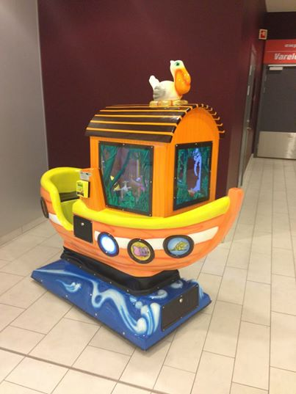
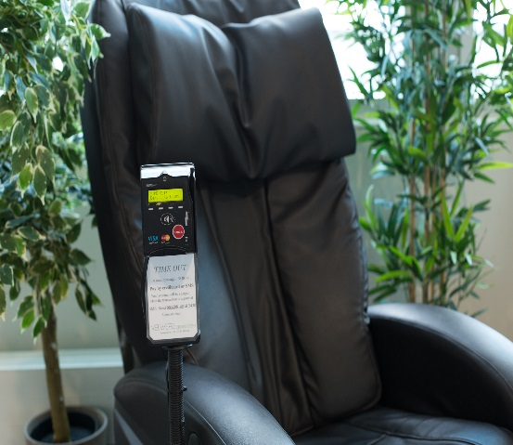
NAYAX

Slide 18
NAYAX

